Slide 1

Ziņojums par Ādažu novada bērnu un jauniešu nometnēm 2025.gada vasaras skolēnu brīvlaikā
Sagatavoja interešu izglītības koordinatore
Alise Timermane - Legzdiņa

Slide 2
Ādažu novada līdzfinansētās nometnes
2025. gada vasarā
Nometnes tips | Nometņu skaits | Nometnes dalībnieku skaits | Vecums | Pašvaldības līdzfinansējums euro
diennakts | 9 | 161 | 8-17 | 18 520
dienas | 14 | 208 53 | 7-9 10-12 | 15 380
Kopā: | 23 | 422 |  | 33 900
Bērnam no ģimenēm, kurām noteikts maznodrošinātas vai trūcīgas mājsaimniecības statuss Pašvaldības līdzfinansējums dienas nometnē tika nodrošināts 100 % apmērā. Kopā finansējumu saņēma 3 bērni par kopējo summu 395 euro.

Slide 3
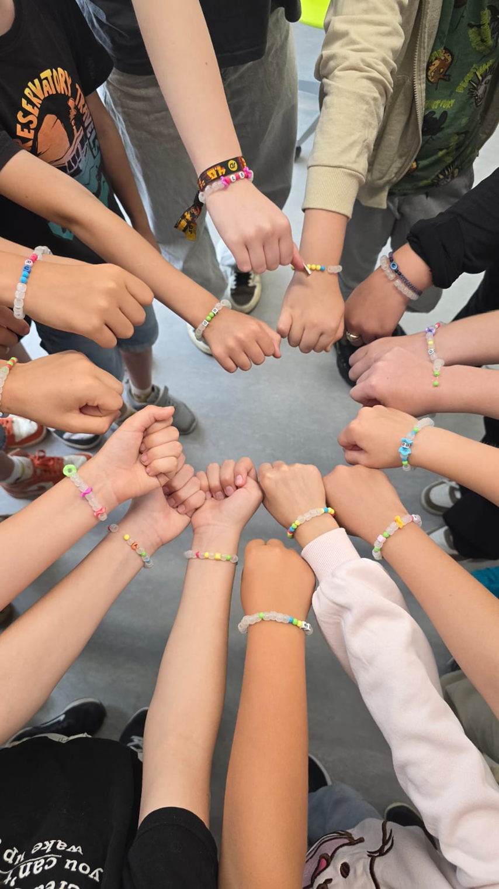
Dalība projektā “Atbalsts Ukrainas un Latvijas bērnu un jauniešu nometnēm”
Nometnes tips | Nometņu skaits | Nometnes dalībnieku skaits | Vecums (gadi) | Valsts 100 % finansējums
Dienas | 1 | 18 (10 Ukrainas un 8 Latvijas) | 7-12 | 4275 euro
Kopā: |  |  |  | 4275 euro

Slide 4
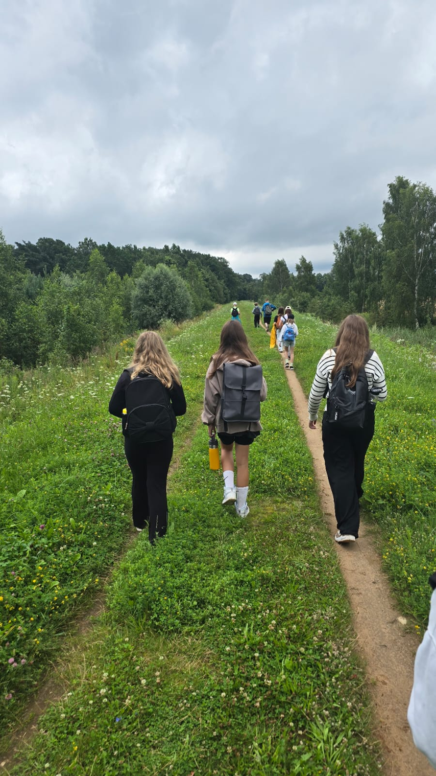
Skolēnu rudens un ziemas mācību brīvlaiks
2025./2026. m.g. nometņu norisei rudens un ziemas skolēnu brīvlaikos paredzētais līdzfinansējums ir 5500 euro
.

Slide 5
Nometņu īstenotāju pieteikšanās kopš 2025. gada pavasara tiek veikta caur EIS - elektronisko iepirkuma sistēmu
Secinājums:
Priekš īstenotājiem diezgan sarežģīta pieteikšanās procedūra. Nācās veikt lielu skaidrojošo darbu.
Secinājumi:

Slide 6
Paldies par uzmanību!

